Slide 1
PLANIFICACIÓN CLASES VIRTUALES SEMANA N° 32 FECHA : 06- Octubre-2020
Colegio Jean Piaget
Mi escuela, un lugar para aprender y crecer en un ambiente saludable

Slide 2
ASIGNATURA /CURSO | Artes Visuales 4° Básico
NOMBRE DEL PROFESOR/A | Alicia Cuellar
OBJETIVO DE APRENDIZAJE PRIORIZACIÓN NIVEL 1 | ARTES Crear trabajos de arte a partir de experiencias, intereses y temas del entorno natural, cultural y artístico, demostrando manejo de: materiales de modelado, de reciclaje, naturales, papeles, cartones, pegamentos, lápices, pinturas, textiles e imágenes digitales herramientas para dibujar, pintar, cortar, unir, modelar y tecnológicas (pincel, tijera, mirete, computador, cámara fotográ­fica, entre otras) procedimientos de dibujo, pintura, grabado, escultura, técnicas mixtas, artesanía, fotografía, entre otros. (OA 3) TECNOLOGÍA Probar y evaluar la calidad de los trabajos propios o de otros, de forma individual o en equipos, aplicando criterios de funcionamiento, técnicos, medioambientales y de seguridad, y dialogando sobre sus resultados e ideas de mejoramiento. (OA 4)
INDICADORES DE EVALUACIÓN PARA OA | ARTES Demuestran manejo de procedimientos de pintura y escultura (pintura con témpera, acrílico y técnicas mixtas, construcción con papel maché y materiales de reciclaje, entre otros). Crean esculturas y pinturas por medio de su imaginación y la observación de diferentes obras y objetos de las culturas precolombinas. Crean trabajos de arte basados en temas contingentes o de interés personal. Crean dibujos, pinturas y murales, usando diferentes materiales, herramientas y procedimientos. TECNOLOGÍA Ponen a prueba objetos de creación propia o de otros para determinar si cumple con su propósito. Formulan ideas que permitan modificar objetos o sistemas ya existentes (quitan, agregan o modifican partes).
CONTENIDO /HABILIDADES | Creación basada en la observación de imágenes de seres mágicos de diferentes épocas y culturas.
OBJETIVO DE LA CLASE | Demostrar manejo de materiales y objetos.
EVALUACIÓN | Ticket de salida

Slide 3
Reglas para una buena clase
Puntualidad
Tener materiales solicitados
Ser respetuoso con el profesor y sus compañeros
Mantener micrófono apagado y cámara encendida(solo si el alumno quiere)
Dudas o consultas
Estar atento a la clase online

Slide 4
Inicio Activación Conocimientos Previos
RECORDEMOS
¿Qué es una escultura?
¿Qué podemos expresar con una escultura?

Slide 5
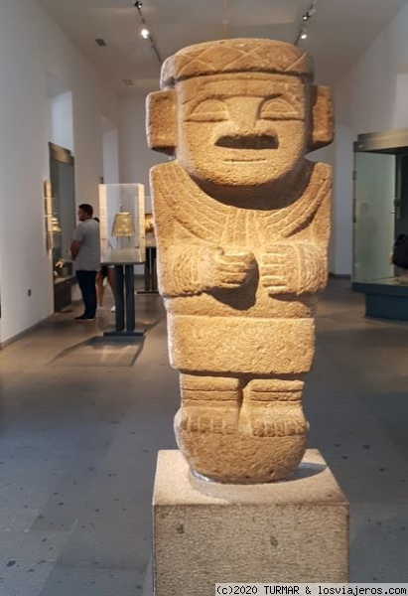
ESCULTURAS PRECOLOMBINAS
Las culturas precolombinas fueron y siguen siendo importantes para nuestra comunidad en todos los ámbitos posibles de ellos aun conservamos grandes legados que tratamos de mantener aunque debido al modernismo hemos ido perdiendo poco a poco olvidando la importancia de estos.

Slide 6
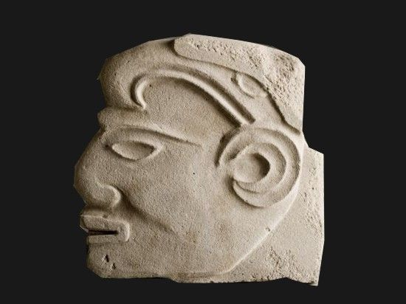
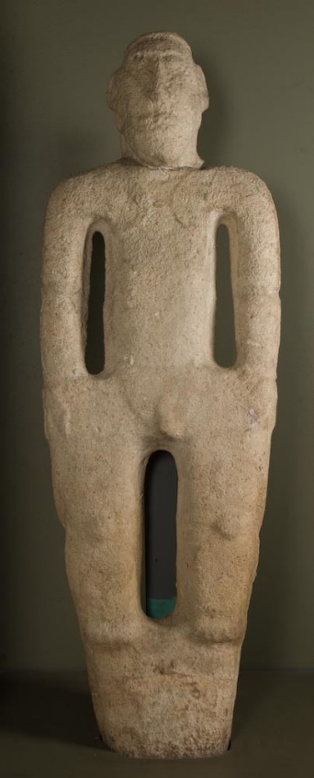
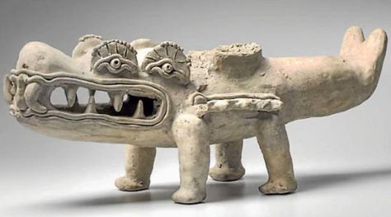
EJEMPLOS

Slide 7
Manos a la obra
Ahora que ya vimos y aprendimos sobre las esculturas, es momento de comenzar a crear, para eso debes tener en cuenta lo siguiente:
Cierra tus ojitos e imagina una escultura precolombina que llame tu atención o una que tú quieras crear.

Slide 8
Pauta de evaluación
INDICADORES | LOGRADO (3PTS) | MEDIANAMENTE LOGRADO (2 PTS) | POR LOGRAR (1PTO) | TOTAL
¿Qué Técnicas debo utilizar para el manejo de la arcilla o greda? Explica | El alumno identifica 3 o más técnicas utilizadas al momento de confeccionar su objeto | El alumno solo identifica 1 o 2 técnicas utilizadas al momento de confeccionar su objeto | El alumno no identifica ninguna técnica
¿Qué escultura podrías realizar para exponer algún tema de contingencia? Fundamenta | El alumno menciona y reconoce temas de contingencia | El alumno solo nombra algún tema contingente | El alumno no logra reconocer algún tema contingente
¿Podrías darle alguna utilidad a la escultura creada, o se deben realizar modificaciones? Explica | El alumno reconoce alguna utilidad, mejora o modificación a la escultura. | El alumno solo nombra algunas modificaciones o mejoras a la escultura | El alumno no logra reconocer ni nombrar utilidad, modificaciones o mejoras.

Slide 9
TICKET DE SALIDA
ASIGNATURA Artes Visuales
SEMANA 32
CIERRE
Nombre: _______________________________________
1) ¿Qué Técnicas debo utilizar para el manejo de la arcilla o greda? Explica
2) ¿Qué escultura podrías realizar para exponer algún tema de contingencia? Fundamenta
3) ¿Qué escultura podrías realizar para exponer algún tema de contingencia? Fundamenta
Enviar fotografía de este ticket de salida al:
Correo: Alicia.cuellar@colegio-jeanPiaget.cl

